Slide 1
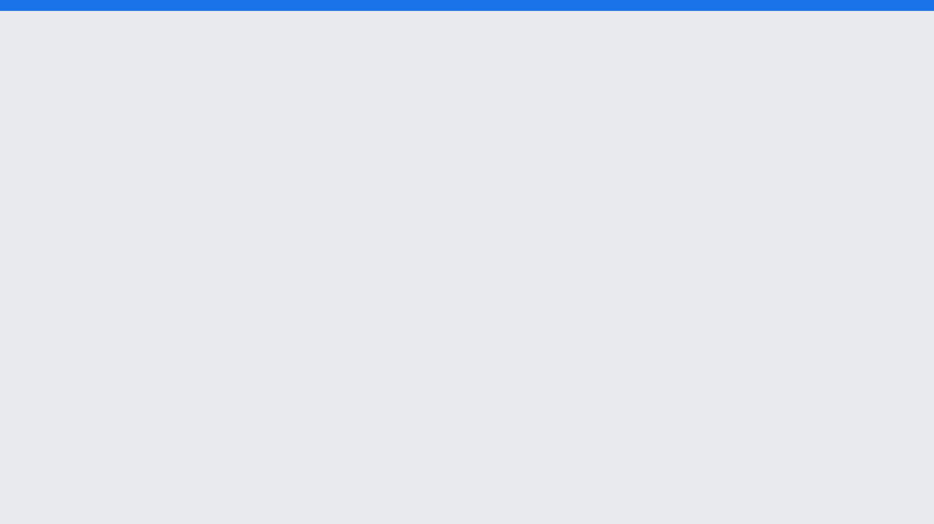

[Nama Aplikasi Anda]
Solusi Mobile untuk [Masalah yang Diselesaikan]
Nama Mahasiswa / NIM / Kelas
Dosen Pengampu: [Nama Dosen]

Slide 2




Latar Belakang & Rumusan Masalah
Latar Belakang
Masalah Utama
Jelaskan konteks mengapa aplikasi ini perlu dibuat. Apa tren saat ini yang mendukung ide Anda?
Identifikasi masalah nyata pertama yang dihadapi pengguna.
Sebutkan data atau observasi awal yang mendasari pentingnya solusi mobile dalam bidang ini.
Identifikasi masalah nyata kedua yang menghambat efisiensi.
Bagaimana keterbatasan solusi yang ada saat ini (jika ada).

Slide 3



Tujuan & Manfaat Proyek
Tujuan
Manfaat
Target Pengguna
Apa yang ingin dicapai melalui pengembangan aplikasi ini.
Dampak positif bagi pengguna akhir aplikasi.
Siapa yang akan menggunakan aplikasi ini (Persona Pengguna).
Otomatisasi proses bisnis atau kemudahan akses informasi.
Efisiensi waktu dan tenaga bagi stakeholder terkait.
Karakteristik spesifik dari audiens target Anda.

Slide 4
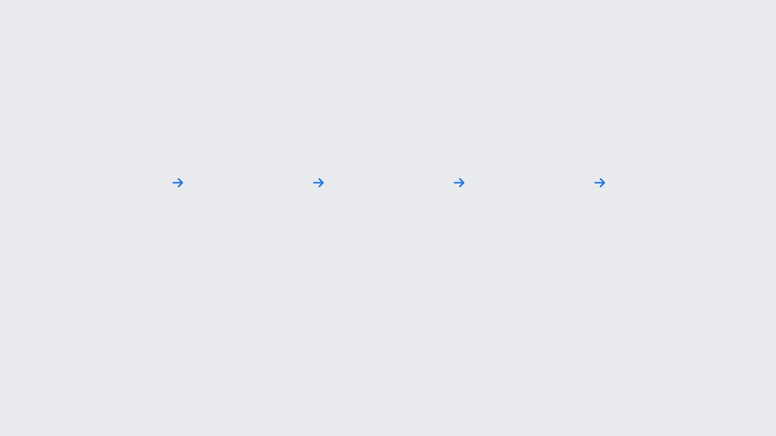






Metodologi Pengembangan
Model: Agile / Scrum
Jelaskan mengapa metode ini dipilih. Misalnya: Fleksibilitas dalam perubahan kebutuhan dan pengembangan iteratif yang cepat sangat cocok untuk aplikasi mobile.
Analisis
Desain
Coding
Testing
Deployment
Identifikasi fitur dan kebutuhan sistem.
Perancangan UI/UX dan Arsitektur Data.
Implementasi kode program utama.
Uji coba fungsional dan perbaikan bug.
Rilis aplikasi ke platform target.

Slide 5
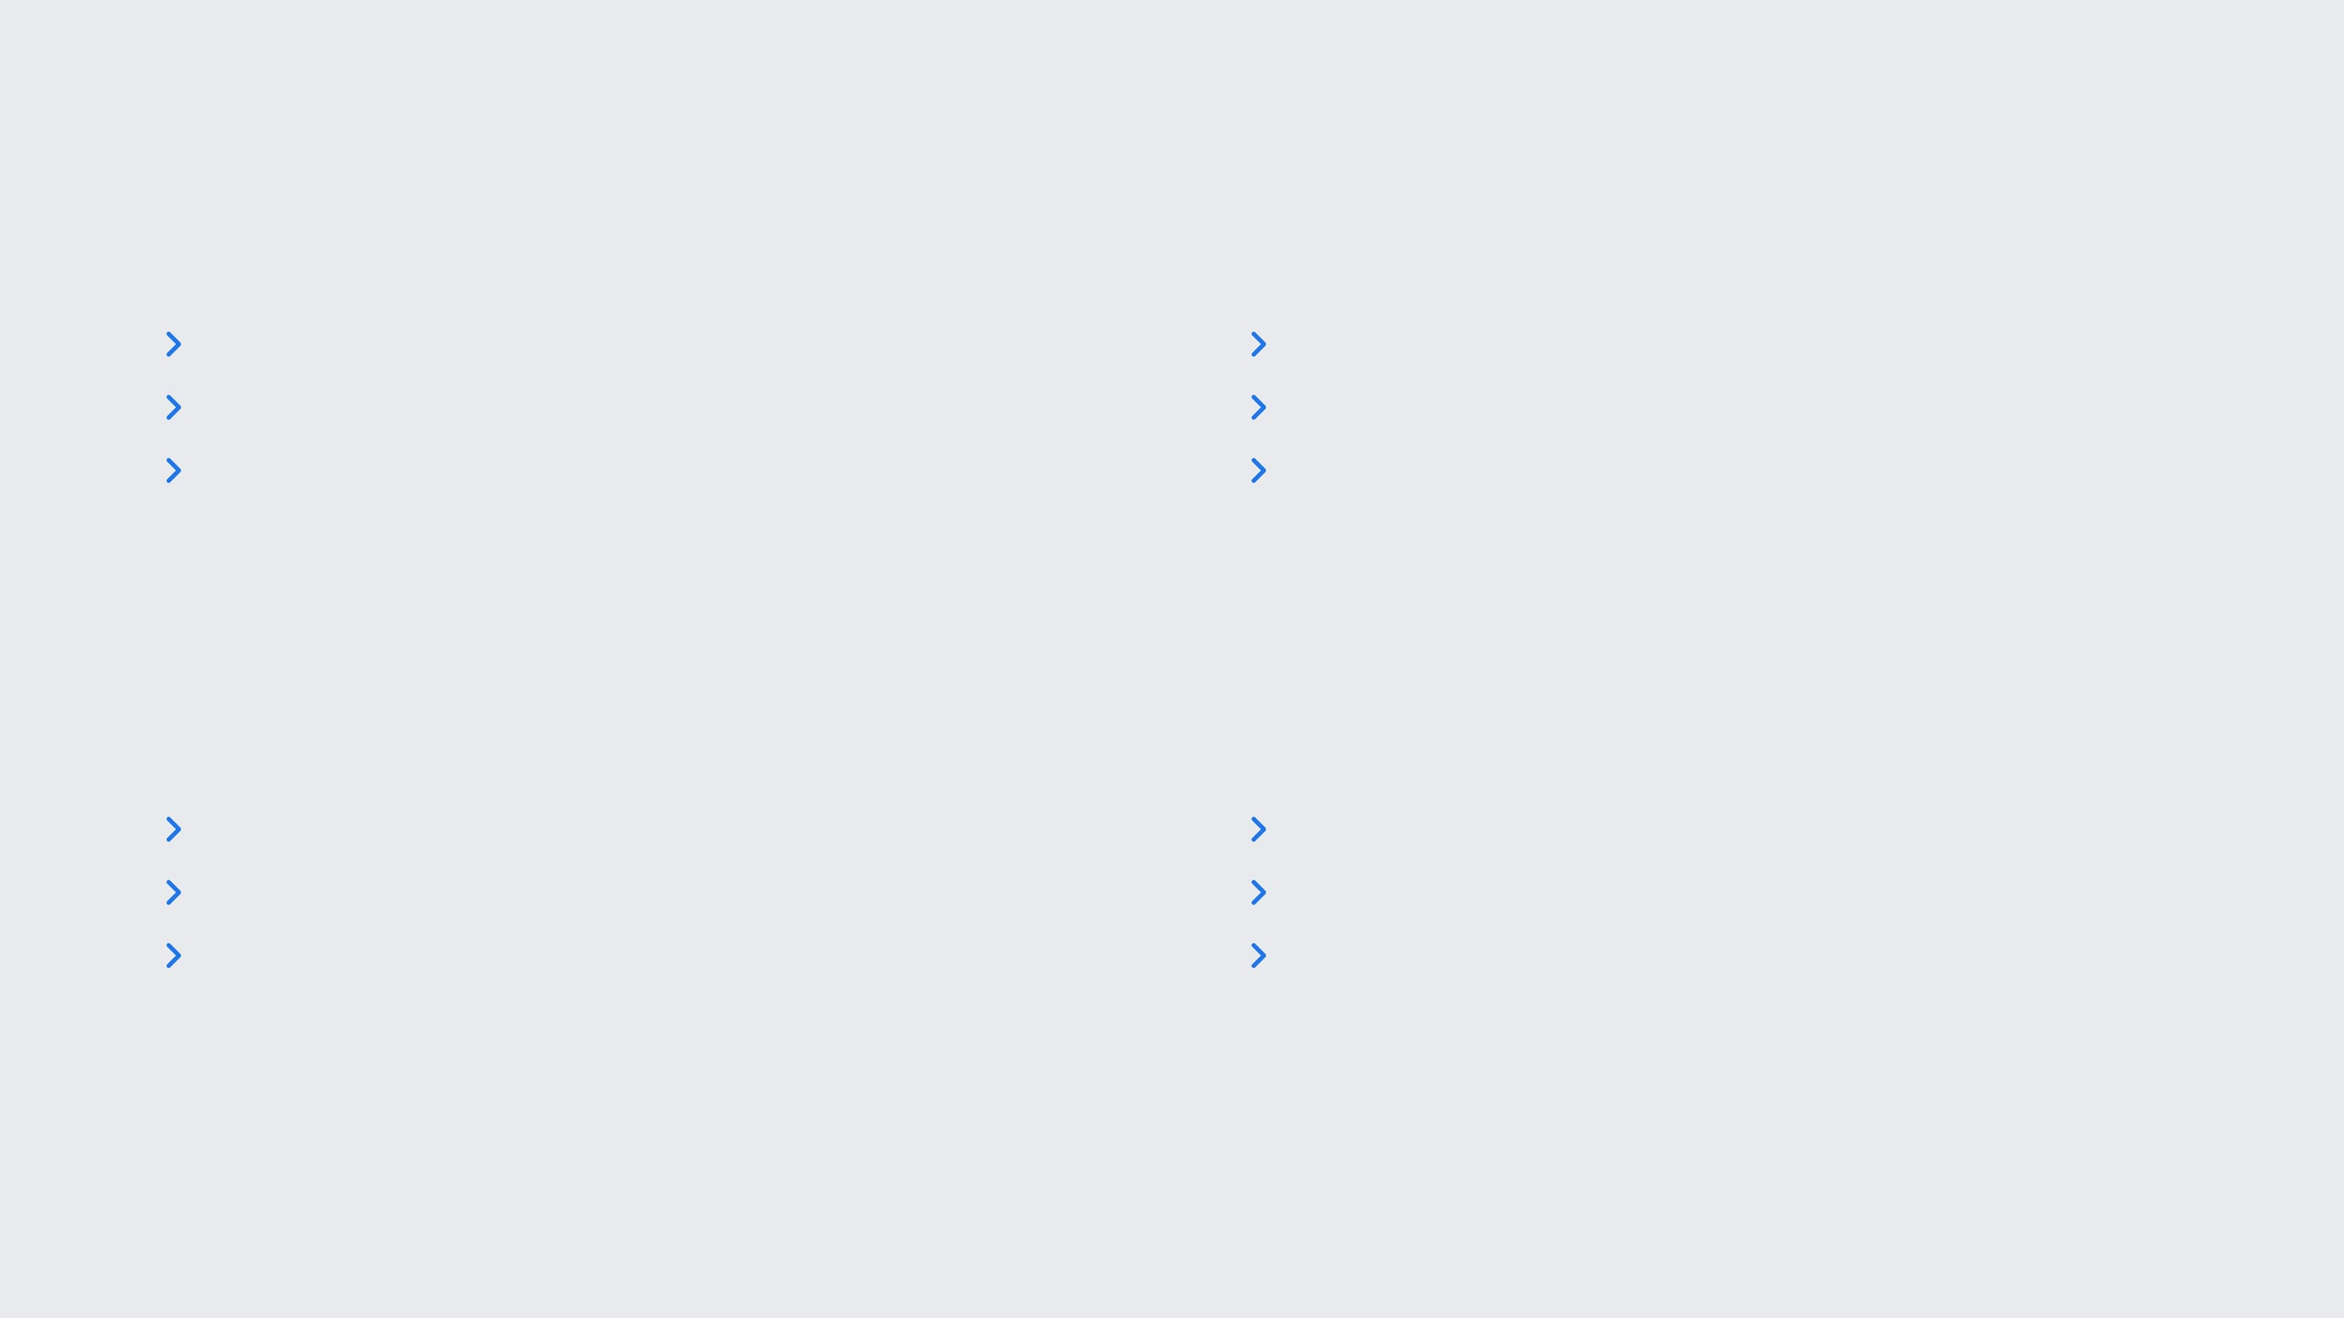




Analisis Kebutuhan & Komponen Mobile
Perangkat Lunak
Komponen Mobile
Bahasa:
Kotlin / Swift / Dart
Sensor:
GPS, Kamera, Akselerometer
Framework:
Flutter / React Native
Fitur:
Push Notifications, Biometrik
IDE:
Android Studio / VS Code
Koneksi:
Bluetooth / Wi-Fi / NFC
Manajemen Data
Kebutuhan Minimum
Local:
SQLite / Room / Realm
OS:
Android 8.0+ / iOS 13.0+
Cloud:
Firebase / AWS Amplify
RAM:
Minimum 2GB (Recommended 4GB)
API:
RESTful API / GraphQL
Storage:
100MB Free Space

Slide 6


Arsitektur Sistem & Diagram Alir
Pola Arsitektur
Alur Logika Utama
Penjelasan pola arsitektur yang digunakan (misal: MVVM, MVC, atau Clean Architecture).
1
Pengguna membuka aplikasi dan melakukan autentikasi.
VIEW (UI)
2
Aplikasi meminta data ke API atau Database lokal.
3
Data diproses dan ditampilkan pada antarmuka pengguna.
VIEW MODEL / CONTROLLER
4
Pengguna melakukan aksi (input/update) yang memicu perubahan data.
5
Sistem memberikan feedback dan menyimpan status terbaru.
MODEL (DATA)

Slide 7

Desain UI/UX (Mockup)
Konsep Visual
Tema Warna: Primary Blue (#1A73E8) & Neutral Gray.
Tipografi: Montserrat untuk Header, Open Sans untuk Body.
Gaya: Material Design dengan elemen kartu yang bersih.
User Journey
[Screenshot Layar Utama]
[Screenshot Fitur Utama]
[Screenshot Profil/Menu]
Pengguna melakukan registrasi/login.
Navigasi melalui Dashboard utama.
Eksekusi fitur utama (misal: Input Data).
Menerima notifikasi konfirmasi.

Slide 8



Implementasi Fitur Utama
CORE FEATURE
SUPPORTING
ENHANCEMENT
Fitur Utama
Fitur Pendukung
Fitur Tambahan
Penjelasan fungsionalitas fitur paling krusial bagi pengguna.
Fitur yang mendukung operasional fitur utama.
Fitur pelengkap untuk meningkatkan UX (misal: Dark Mode).
Bagaimana fitur ini menyelesaikan masalah utama.
Manajemen data atau sinkronisasi informasi.
Notifikasi atau integrasi media sosial.
Aspek Teknis:
Aspek Teknis:
Aspek Teknis:
Optimasi UI menggunakan [Custom
Implementasi menggunakan [Library/API]
Integrasi dengan [Database/Service] untuk
View/Animation].
dengan pola [Arsitektur].
persistensi data.

Slide 9


Rencana Pengujian (Testing)
Metode Pengujian
Skenario Uji
Black Box Testing
Fitur
Skenario
Hasil Diharapkan
Fokus pada pengujian fungsionalitas aplikasi tanpa melihat struktur kode internal. Memastikan input menghasilkan output yang sesuai.
Login
Input email & pass valid
Masuk ke Dashboard
Input Data
Form kosong & submit
Muncul pesan error
API Sync
Koneksi internet mati
Data tersimpan lokal
Notifikasi
Aksi pemicu selesai
Push notif muncul
White Box Testing
Pengujian struktur internal, alur logika, dan integrasi antar modul kode untuk memastikan efisiensi dan keamanan data.
* Pengujian dilakukan pada perangkat fisik (Android/iOS) dan emulator untuk memastikan kompatibilitas.
User Acceptance Test (UAT)
Validasi akhir oleh pengguna untuk memastikan aplikasi memenuhi kebutuhan bisnis dan ekspektasi pengguna.

Slide 10
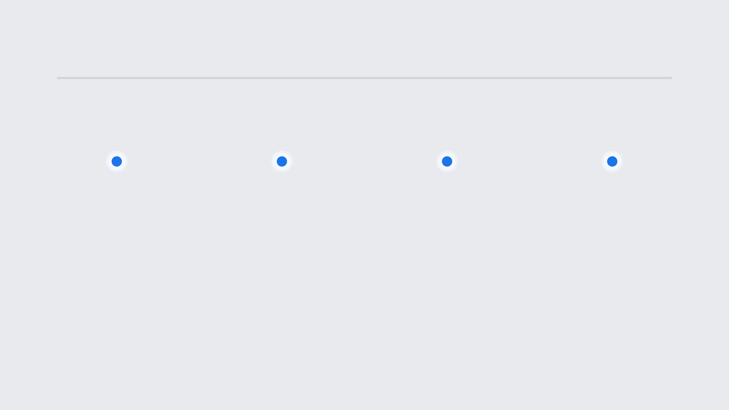
Timeline Proyek
Minggu 1-2
Minggu 3-5
Minggu 6
Minggu 7-8
Riset & Desain
Development
Testing
Finalisasi
Analisis Kebutuhan
Coding Frontend
Unit Testing
Optimasi Performa
Perancangan UI/UX
Integrasi Backend
Bug Fixing
Dokumentasi Kode
Setup Environment
Manajemen Database
User Acceptance Test
Persiapan Presentasi

Slide 11




Kesimpulan & Saran
Kesimpulan
Pengembangan Masa Depan
Pencapaian Tujuan
NEXT PHASE
Rangkuman apakah aplikasi berhasil menyelesaikan masalah yang diidentifikasi di awal.
Integrasi Lanjutan
Saran untuk menghubungkan aplikasi dengan sistem pihak ketiga atau API yang lebih kompleks.
Nilai Jual Unik
Kelebihan utama aplikasi dibandingkan solusi yang sudah ada atau metode manual.
OPTIMIZATION
Peningkatan Fitur
Stabilitas Sistem
Penambahan fitur baru berdasarkan feedback pengguna selama tahap pengujian.
Hasil akhir pengujian menunjukkan aplikasi layak digunakan oleh target pengguna.
SCALABILITY
Ekspansi Platform
Rencana untuk merilis aplikasi di platform lain (misal: dari Android ke iOS atau Web).

Slide 12



Terima Kasih!
Sesi Tanya Jawab & Diskusi
Apakah ada pertanyaan atau masukan terkait proyek ini?
email@mahasiswa.ac.id
github.com/username
portfolio-anda.com
Proyek Akhir Mata Kuliah Mobile Programming 2026

